Slide 1
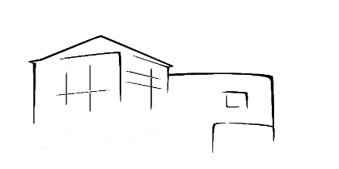
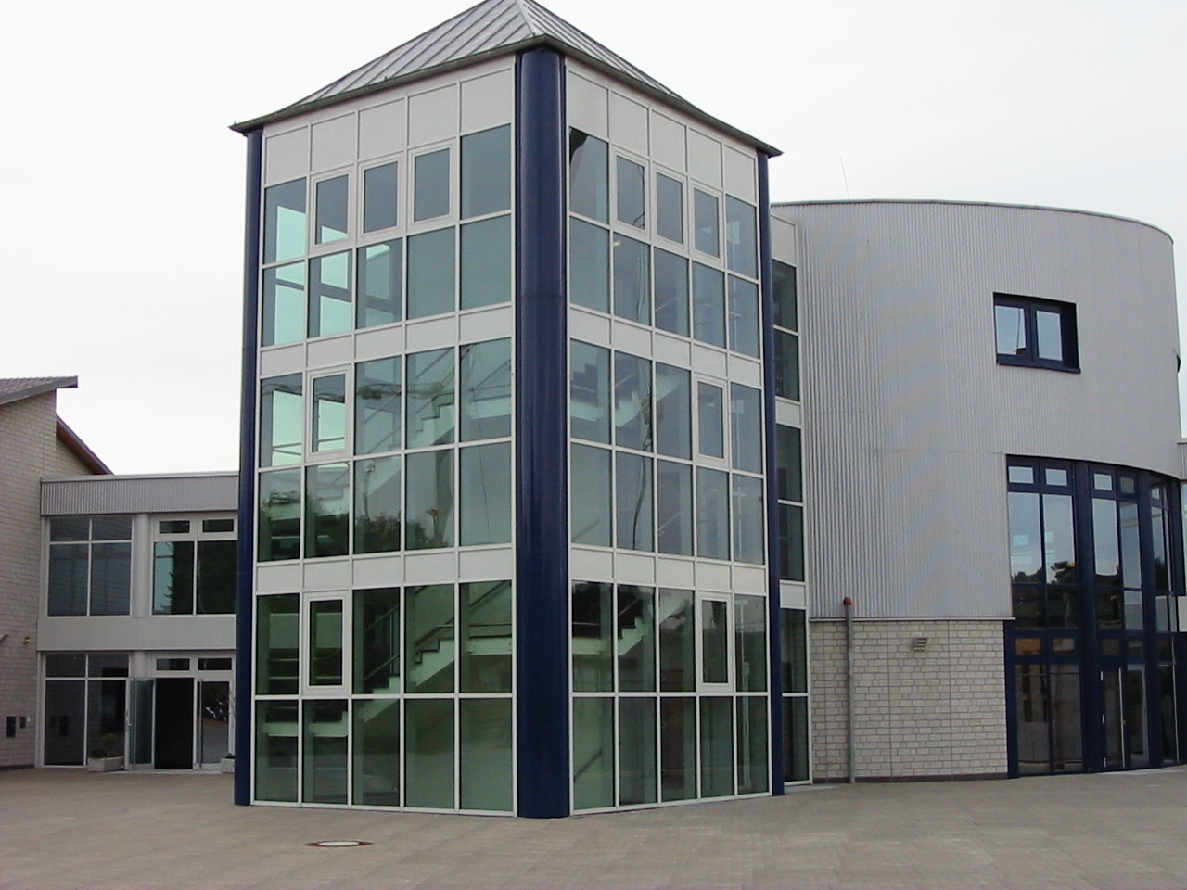
Lernen Miteinander Gestalten: LMG
Lise-Meitner-Gymnasium Willich
Lise-Meitner-
Gymnasium
Willich
Notes:
Begrüßung
Vorstellung
Organisatorischer Ablauf

Slide 2

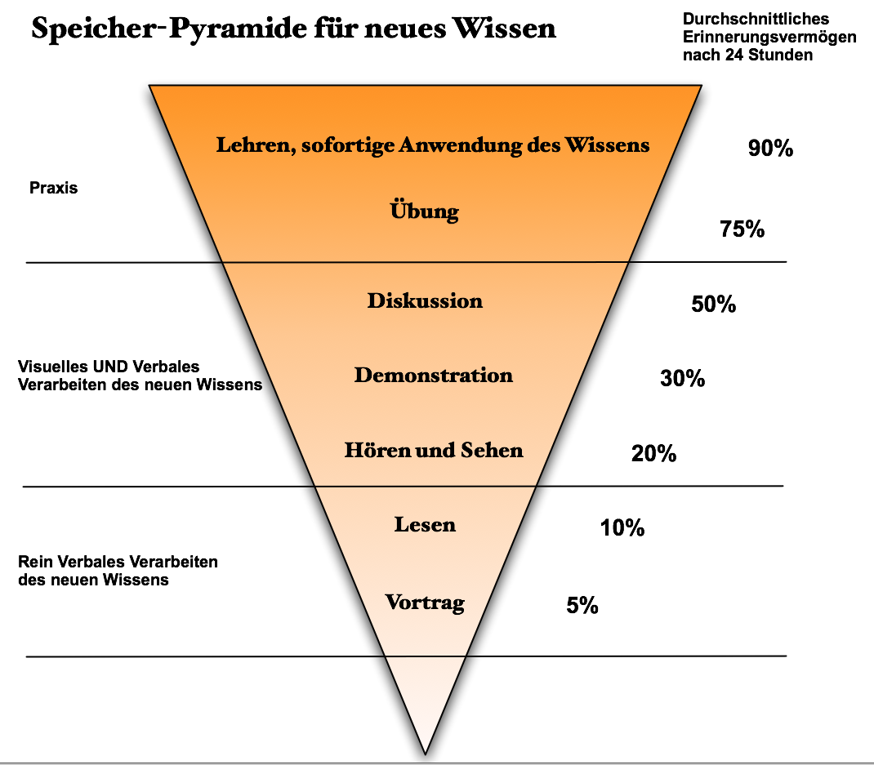
Lernen Miteinander Gestalten: LMG
Lise-Meitner-Gymnasium Willich

Slide 3
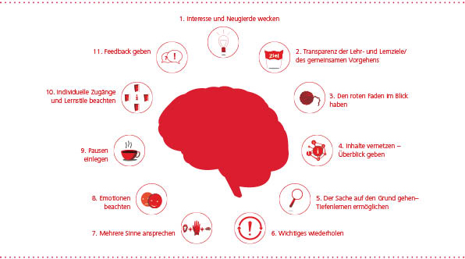
Lernen Miteinander Gestalten: LMG
Lise-Meitner-Gymnasium Willich

Slide 4
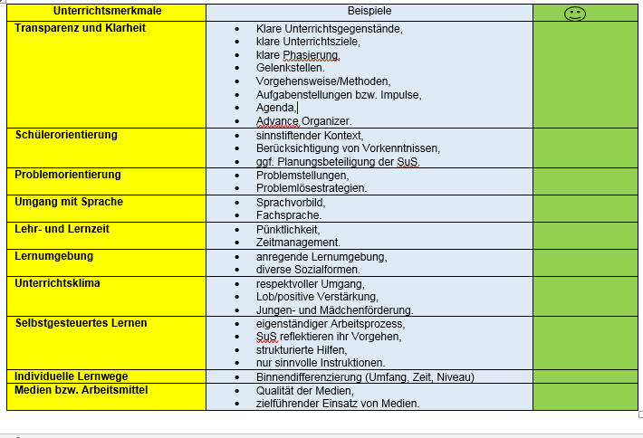
Lernen Miteinander Gestalten: LMG
Lise-Meitner-Gymnasium Willich
Checkliste „Guter Unterricht“

